Slide 1

XI Съезд Российского общества медицинских генетиков с международным участием
Криптические гетероплоидии в культивированных лейомиомах матки с аномальным кариотипом
Кольцова Алла Сергеевна
м.н.с. лаборатории цитогенетики и цитогеномики репродукции отдела геномной медицины им. В.С. Баранова
ФГБНУ «НИИ АГиР им. Д.О. Отта», Санкт-Петербург
Содокладчики:
Ефимова О.А., Ярмолинская М.И., Пендина А.А.
Финансирование исследования:
Министерство науки и высшего образования РФ,
ФНИ №1024032800068-4-3.2.2
E-mail: rosenrot15@yandex.ru
2025

Slide 2
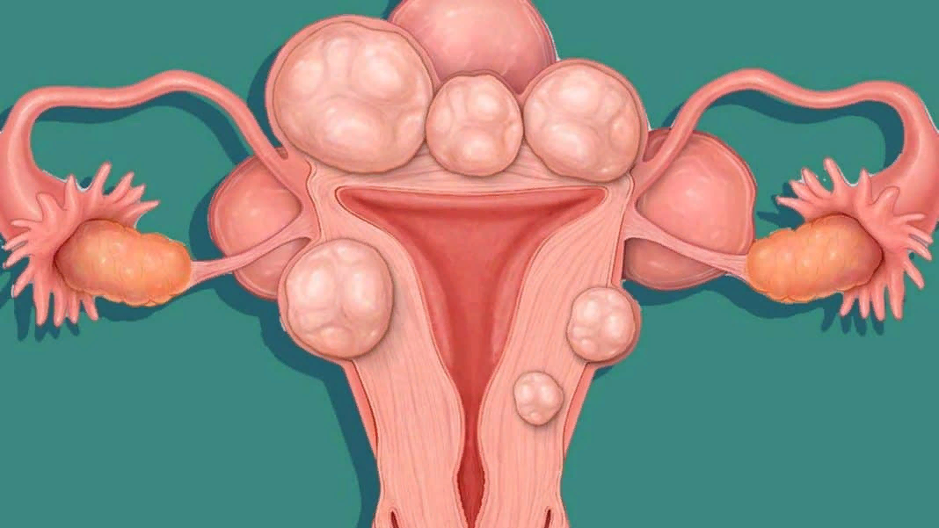

Лейомиома матки
Миоматозные узлы
Доброкачественная гормонозависимая опухоль миометриального происхождения, частота возникновения которой может достигать 70-80%
В клетках примерно 40% лейомиом выявляют соматические хромосомные аномалии, которые играют важную роль в формировании клинико-морфологических характеристик индивидуальных опухолей и могут оказывать влияние на эффективность гормональной терапии заболевания
Недавно нами было показано, что в лейомиомах с нормальным хромосомным набором, установленным при анализе метафазных пластинок, также присутствуют минорные (криптические) клоны клеток с гетероплоидиями – изменениями числа хромосом. Их частота в нативных лейомиомах составляет 9.8% ± 2.35.
Миоматозные узлы
(Koltsova et al., 2021)
Для лейомиом характерно преобладание тетраплоидий и моносомий над другими криптическими гетероплоидиями, а также снижение частоты моносомных клеток и увеличение частоты тетраплоидных клеток после культивирования без добавления гормонов
Характерны ли криптические гетероплоидии для лейомиом не только с нормальным, но и с аномальным кариотипом?
Зависит ли частота гетероплоидных клеток в лейомиомах от женских половых гормонов?

Slide 3

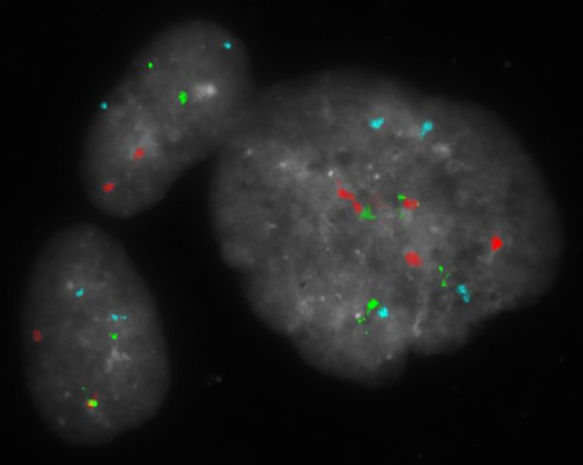
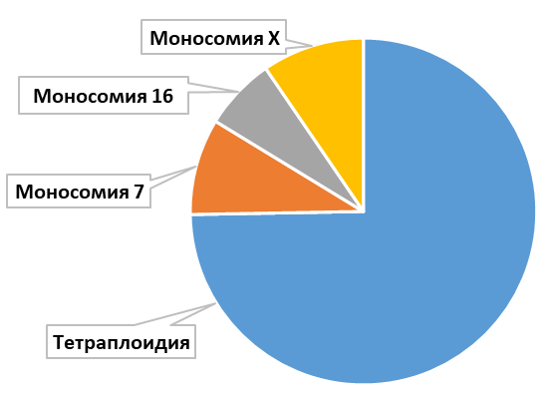
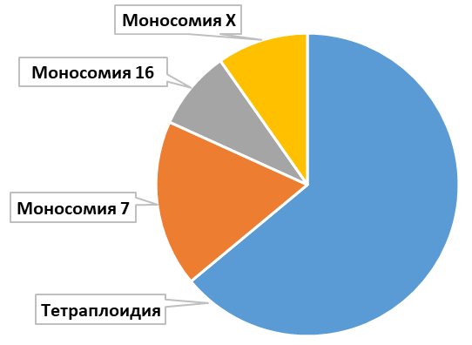
Цель работы: поиск клеток с аномалиями числа хромосом 7, 16 и Х в лейомиомах матки с аномальным кариотипом, культивированных в среде с добавлением эстрогена и прогестерона и без таковых
Кариотип 15 лейомиом матки был определен с использованием метода QFH/AcD-сегментации метафазных хромосом из культивированных клеток опухоли (результаты представлены в статье Koltsova et al., 2024).
Для настоящего исследования отобрано 9 лейомиом с аномальным кариотипом; проведено культивирование в среде (1) с добавлением 10⁻⁸ М эстрогена и 10⁻⁶ М прогестерона и (2) без добавления гормонов.
Методом флуоресцентной гибридизации in situ (FISH) на интерфазных ядрах* в парных культивированных образцах лейомиом выявлены минорные популяции клеток со следующими вариантами гетероплоидий:
Без добавления гормонов
С добавлением эстрогена и прогестерона
DXZ1 D7Z1 D16Z3
Интерфазные ядра из культивированных клеток лейомиомы матки после FISH с ДНК-зондами, специфичными к околоцентромерным районам хромосом Х (DXZ1), 7 (D7Z1) и 16 (D16Z3)
В парных культивированных образцах лейомиом с аномальным кариотипом установлен одинаковый спектр гетероплоидий
* порог достоверности метода: минимум 0,6% на 1000 ядер

Slide 4
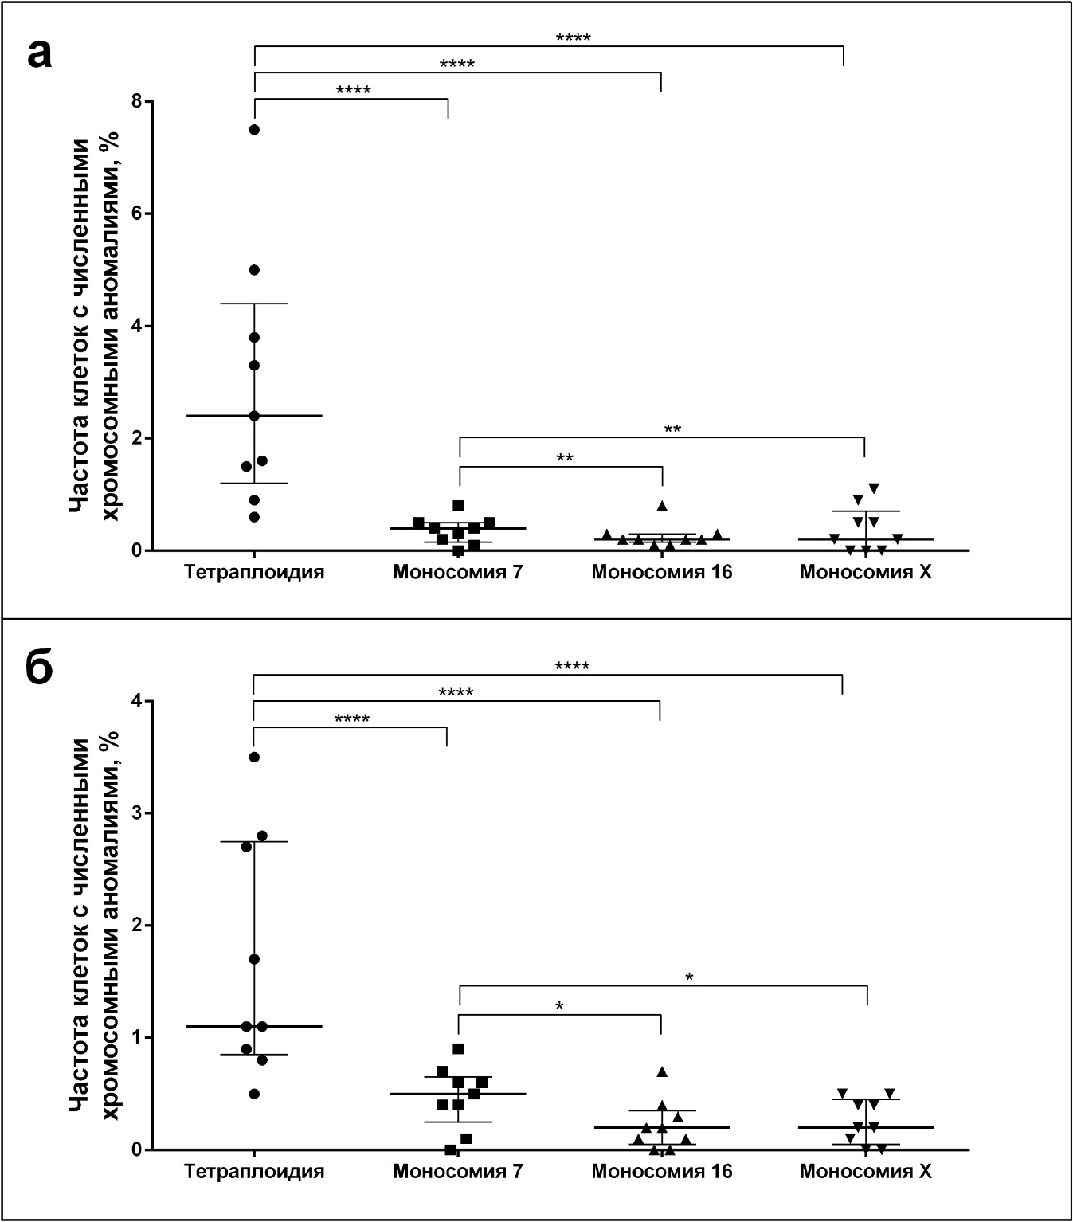
Частота гетероплоидных клонов клеток в парных образцах лейомиом матки, культивированных с добавлением гормонов и без таковых
Без добавления гормонов
С добавлением эстрогена и прогестерона
Частота тетраплоидных клеток выше частот моносомных клеток в 4-7 раз в образцах, культивированных без гормонов, и в 3-6 раз в образцах, культивированных с добавлением гормонов (p = 0,0015 и p = 0,0008, соответственно; критерий Фридмана)
Частота клеток с моносомией по хромосоме 7 выше частот клеток с моносомией по хромосоме 16 и с моносомией по хромосоме X в образцах, культивированных как с добавлением гормонов, так и без них (p < 0,05; парный критерий Вилкоксона)
Частоты моносомных клеток не различается между парными образцами лейомиом (p > 0,05; парный критерий Вилкоксона)
Отмечена статистически недостоверная тенденция к снижению общей частоты тетраплоидных клеток (p = 0,0977; парный критерий Вилкоксона) в образцах лейомиом, культивированных с добавлением гормонов

Slide 5
Заключение
Малочисленные (криптические) популяции тетраплоидных и моносомных клеток специфичны для лейомиом матки не только с нормальным, но и с аномальным кариотипом
Воздействие эстрогеном и прогестероном на культуры лейомиом матки не приводит к изменению ни спектра криптических гетероплоидий, ни соотношения различных гетероплоидных популяций клеток, однако, может снижать уровень тетраплоидизации клеток, ассоциированной с культивированием
Практическая значимость результатов исследования
Модификация стандартных условий культивирования клеток лейомиом матки путем добавления эстрогена и прогестерона может быть использована для создания клеточной модели, в большей степени соответствующей цитогенетическому портрету нативной опухоли, и, как следствие, более подходящей для разработки эффективных подходов к медикаментозной терапии заболевания

